Slide 1
Название проекта
Экспериментальный инсектарий
для проведения комплексных работ
по селекции и адаптации мухи
Hermetia illucens (черная львинка) к переработке различных видов органических отходов при помощи её личинок.
(Первая очередь проекта).

Slide 2
Актуальность проекта
Проект направлен на решение одной из проблем экологической безопасности территорий..
Важнейшей проблемой будущего человечества и судьбы среды его обитания на нашей прекрасной планете Земля является проблема её экологической безопасности. В своем последнем Послании к Федеральному Собранию наш Президент определил сбережение народа России в качестве высшего национального приоритета и в качестве одной из важнейших проблем, затрагивающей все стороны жизни её населения, проблему экологического направления развития страны.
Одной из основных составляющих проблемы экологической безопасности и здоровья населения является проблема накопления отходов его жизнедеятельности на территориях нашей страны. И немалую роль в её решении отводится проблеме полной глубокой переработке в полезную продукцию как производимых, так и уже накопленных на этих территориях отходов производства и потребления.
При этом одним из самых важных вопросов является организация на местах отдельного сбора и переработки в полезную продукцию пищевых и cельскохозяйственных отходов, накопление которых на свалках и так называемых полигонах вызывает с одной стороны выделение в атмосферу «свалочного газа», обладающего неприятным
запахом и присутствием вредных составляющих , например сероводорода, а с другой стороны вызывает перегрев и возгорание других отходов, в том числе хлорсодержащих, что приводит к образованию таких сильно действующих отравляющих веществ, как диоксины, что стало пагубно отражаться на здоровье жителей прилежащих к полигонам территорий.
В настоящее время Депутаты Государственной Думы выступили с инициативой запрета на захоронение пищевых и сельскохозяйственных отходов на полигонах.
Поэтому решению задачи полной глубокой переработки в полезную продукцию пищевых и сельскохозяйственных отходов вместо их захоронения на полигонах посвящен настоящий проект, предлагающий в качестве первого шага создание в г. Долгопрудном на территории Инновационной фирмы «МАГМА» Экспериментального инсектария для выполнения комплексных работ по селекции и адаптации мухи «черная львинка» к переработке различных видов органических отходов при помощи её личинок.
Этот проект можно считать составной частью инноваци-онного комплексного проекта «Научно-Учебно-Производст--венный Экотехнопарк «ВОЗРОЖДЕНИЕ», посвященного
комплексному решению мусорной проблемы нашей страны.
можно

Slide 3
Проблема
Проект решает проблему переработки
пищевых и сельскохозяйственных отходов
Почему существующих вариантов решения
не достаточно?
Настоящий проект посвящен одному из путей решения проблемы ненакопления на наших территориях гниющих и отравляющих окружающую среду пищевых и сельскохозяйственных отходов путем их полной переработки природоподобными экологически чистыми технологиями в полезную и востребованную продукцию.
Основным условием реализации этого решения является организация отдельного от остальных сбора пищевых и сельскохозяйственных отходов в местах их производства с тем, чтобы не допустить попадание в них несвойственных им вредных веществ.
С этой целью перерабатывающие этот вид отходов предприятия желательно располагать непосредственно у мест производства этих отходов: предприятий общественного питания, птицефабрик, свиноводческий ферм, агрохолдингов, плодово- овощных баз и т.д.
Вариантов решения этой проблемы предостаточно, но отсутствие надлежащей компетенции у представителей служб, ответственных за её решение , не дает возможности их реализовать.
Применяемая в настоящее время в нашей стране организация так называемого раздельного сбора мусора не позволяет собирать пищевые и сельско-хозяйственные отходы отдельно от остальных, как это делают в ряде случаев в Китае, создавая для этого специализированный транспорт. Поэтому их компостирование при существующей системе сбора содержит все вредные примеси вроде тяжелых металлов и не позволяет использовать получаемый
таким образом «грунт» в сельском хозяйстве.

Slide 4
Решение
Достоинства используемой проектом технологии.
Настоящий проект посвящен созданию первой очереди экспериментального инсектария для проведения комплекса работ по селекции и адаптации мухи Hermetia illucens «Черная львинка» к переработке её личинками широкого спектра органических отходов, и является важной составной частью программы нашего творческого коллектива по созданию в Московской области Научно-Учебно-Производственного Экотехнопарка «ВОЗРОЖДЕНИЕ» в качестве опытно-производственной площадки для масштабного промышленного эксперимента по проведению сравнительным испытаний, доводке и совершенствованию отечественных технологий обращения с отходами.
Личинки мухи «черная львинка» содержат около 40% протеина и около 40% жира, богаты кальцием и фосфором. Высушенные и перемолотые они могут с успехом заменить рыбную муку. При этом мука, полученная из личинок, не токсична, не содержит условно-патогенных грибов и сальмонеллы.
Одним из самых важных преимуществ данной технологии является ее безопасность для окружающей среды и человека, так как данный вид насекомых не является переносчиком инфекций. Кроме того, он не способен к выживанию в отсутствии необходимых условий (родиной мухи «черная львинка» является Южная Америка) и при попадании во внешнюю среду происходит гибель насекомого.
Поэтому этот вид производства может безопасно располагаться в черте города, так как в нем исключается попадание в окружающую среду опасных, вредных веществ, как в составе сточных вод, так и в составе вентиляционных выбросов.
Несмотря на способность личинок выживать в сложных условиях, взрослые мухи довольно нежные создания - они мало летают как в пределах клеток инсектария, так и в дикой природе. Кроме того, они не кусаются и не потребляют пищу после вылупления из куколки, живут только 8-9 дней и потребляют только воду, используя, в качестве источника энергии для жизнедеятельности, накопленные в личиночной стадии запасы белка.
Качественный хитин «черной львинки» имеет относительно высокую рыночную цену и процесс его извлечения может стать дополнительным (если не основным) источником дохода для предприятий, занимающихся переработкой органических отходов с помощью личинок мухи «черная львинка». Хитин и хитозан, добываемый из панцирей морских ракообразных, широко используется в ряде стран для очистки сточных вод, ликвидации загрязнений различных сред тяжелыми металлами, а в медицине в качестве средства адресной доставки лекарств к клеткам, поврежденным злокачественными новообразованиями.

Slide 5
Рынок
Рынок, на котором мы собираемся работать, его объем, рост и уровень конкуренции.
Недавно ФАО ООН оценивала емкость рынка съедобных насекомых в $400 млн. Руководитель Центра экономического прогнозирования Газпромбанка Дарья Снитко ссылается на данные организации International Platform of Insects for Food and Feed (IPIFF), из которых следует, что в 2018 году в мире было произведено 6 тыс. тонн насекомых для пищевого использования человеком. Даже в странах с развитой культурой потребления подобной пищи это незначительная доля в рационе, не сравнимая с сотнями миллионов тонн зерна, мяса и прочих традиционных продуктов, признает эксперт. Безусловными лидерами по числу употребляемых видов являются Таиланд, Лаос, Индонезия, Китай, Вьетнам, Мексика, Бразилия, Австралия. Но даже в США, Аргентине и ряде стран Западной Европы есть традиции употреблять насекомых в пищу, сообщает Снитко. Не едят насекомых (исключая случайное попадание в пищу людей) в Северной и Восточной Европе, России и странах бывшего СССР, некоторых странах Ближнего Востока. При этом эксперт напоминает, что большинство религий запрещают употребление насекомых, включая ислам, христианство и иудаизм.
Между тем ФАО прогнозирует рост рынка съедобных насекомых до $1,2 млрд к 2023 году. Наибольшая прибавка ожидается не за счет Азиатско-Тихоокеанского региона (где употребление в пищу насекомых является привычным делом), а как раз за счет Европы и Латинской Америки: буквально за пять лет они покажут почти трехкратный рост— со $170 млн до $500 млн. Да и в Северной Америке потребление оттого вида продукта вырастет более чем в три раза— до $154 млн. На традиционных потребителей — стран Азиатско-Тихоокеанского региона будет приходиться менее половины емкости рынка, $477 млн.
Согласно оценке ассоциации «ТП БиоТех2030», наиболее пригодными насекомыми для промышленного разведения считаются муха черная львинка, муха домашняя, саранча перелетная, саранча пустынная, сверчок домашний, сверчок двупятнистый, мучной хрущак большой, мучной хрущак бурый, зофобас и мраморный таракан. Одним из самых перспективных видов по скорости и количеству накопления биомассы, содержанию протеина и жира, показателям санитарно-эпидемиологической, экологической безопасности является черная львинка.
Растущий мировой спрос и снижение темпов производства рыбной муки приводят к ежегодному росту цен, которые скоро могут дойти до 2 000 USD за одну тонну. По этой причине многие производители более не могут полностью полагаться на одну только рыбную муку в рецептурах кормов и активно ищут достойную альтернативу для полной или частичной замены. По данным BCG, в мире пропадает или выбрасывается почти треть всех произведенных продуктов питания — примерно 1, 6 млрд тонн ежегодно. Поэтому подобная переработка поможет существенно улучшить и экологическую, и экономическую ситуацию в мире.
В нашей стране этот рынок находится в зачаточном состоянии. Только начинают создаваться малые предприятия и организовываться индивидуальные предприниматели, осваивающие эти технологии. На промышленное производство по переработке органических отходов при помощи личинок мухи «черная львинка» вышла компания «Энтопротэк» с производством в г. Пенза. Освоенная ею технология прошла все этапы лицензирования и в планах дальнейшего расширения производства кампания «Энтопротэк» рассчитывает до 2024 года открыть 7 заводов и только три из них на территории России. Реализация этих планов стала возможной при поддержке и содействии Израиля, куда сейчас переносится основной центр последующих исследований.

Slide 6
Бизнес-модель
Планируемые экономические показатели проекта
Созданию настоящего проекта предшествовали экспериментальные и опытно-промышленные работы нашего объединенного творческого коллектива на опытном производстве в городе Киржаче и деревне Шуново Владимирской области по созданию и апробированию новых технологий биологической переработки пищевых и сельскохозяйственных отходов в очень важные продукты для повышения плодородия деградированных почв и развития экологически чистого сельскохозяйственного производства: «биогунт» и специализированные почвенные растворы. Полученные навыки позволили затем приступить к освоению новых технологий переработки этих отходов с применением личинок мухи «черная львинка».
С этой целью настоящим проектом мы приступаем к первому этапу организации в городе Долгопрудном на территории первого территориального научно-образовательного кластера высоких технологий «ФИЗТЕХ-ХХI» Экспериментального инсектария по селекции и адаптации мухи «черная львинка» к переработке различного вида органических отходов при помощи её личинок, который должен одновременно стать школой подготовки молодых специалистов для дальнейшего тиражирования производств такого типа по всей территории нашей страны.
Общий объем затрат на обустройство помещений первой очереди Экспериментального инсектария и начала его эксплуатации в течение первого года составит 7 000 000 руб. Ориентировочный объем затрат на полное обустройство и запуск в эксплуатацию Экспериментального инсектария оценивается в 14 000 000 руб.
Планируемая начальная проектная мощность Экспериментального инсектария составит порядка 500 грамм яиц мухи «черная львинка» в сутки.
В настоящее время рыночная стоимость этого продукта составляет в среднем 250 руб./грамм,
что может довести стоимость суточного объема реализации продукта до 125 000 руб.
Таким образом сумма месячного и годового объема реализации ориентировочно может составить порядка соответственно:
в месяц 3 750 000 руб. в год 45 000 000 руб.
При годовых затратах производства 10 000 000 руб. годовой доход составит 35 000 000 руб.

Slide 7
Бизнес-модель
Планируемые экономические показатели проекта
Но эти результаты могут быть получены при условии, что будут созданы и запущены в эксплуатацию производственные предприятия по биологической переработке органических отходов городских округов Долгопрудный и Раменское, запланированные созданием «Научно-Учебно-Производственного Экотехнопарка «ВОЗРОЖДЕНИЕ».
Каждое из этих предприятий по биологической переработке пищевых и сельскохозяйственных отходов городов Долгопрудный и Раменское способно будет существенно улучшить экологическую обстановку на их территориях и принести доход в казну этих городов налоговыми отчислениями в результате успешного развития производств, ориентировочно по нижеследующим планируемым производственным показателям.
Планируемые производственные показатели
комплекса ускоренной биологической переработки пищевых отходов производительностью от 50 тонн в сутки
(при выходе на проектную мощность до 150 тонн в сутки)
Суточный выход товарной продукции при использовании метода биологической переработки органических отходов.
№ п/ | Наименование производимого товара | Выход продукции, тонн/сутки | Стоимость единицы продукции руб. | Стоимость произведенного товара руб/сут.
Технологическая линия переработки сырья черноземообразующими организмами
1 | Черноземообразующие организмы (ЧОР) | 1 | 100 000 | 100 000
2 | Биогрунт (экочернозем+ЧОР) | 3 | 5 000 | 150 000
3 | Специализированные биологические растворы на базе концентрированного почвенного раствора | 5 | 50 000 | 250 000
Итого: 9 тонн 500 000 руб Предполагаемый годовой объем продаж составит: 182 500 000 руб

Slide 8
Планируемые экономические показатели проекта
Технологическая линия переработки сырья личинками мухи «черная львинка» (Hermetia illucens)
1.Вариант без глубокой переработки
4 | Личинка замороженная | 10 | 40 000 | 400 000
5 | Зоогумус | 25 | 2 000 | 50 000
6 | Органические гуматы | 5 | 25 000 | 125 000
7 | Хвосты для пилет или топлива | 4 | 1 000 | 4 000
Итого: 44 тонны 579 000 руб Предполагаемый годовой объем продаж составит: 211 335 000 руб
2.Вариант с глубокой переработкой
8 | Жир | 1 | 700 000 | 700 000
9 | Протеин и хитин | 2 | 100 000 | 200 000
Итого: 3 тонны 900 000 руб Предполагаемый годовой объем продаж составит: 328 500 000 руб
Таким образом предполагаемый объем продаж каждого из этих предприятий может составить:
1 079 000 – 1 400 000 руб/сутки
393 835 000 – 511 000 000 руб/год
Стоимость производственных затрат будет определена в ходе опытно-экспериментального этапа эксплуатации предприятий.

Slide 9
Текущие результаты
В настоящее время в городе Киржаче и деревне Шуново Владимирской области нашей командой уже запущены опытные предприятия по переработке пищевых и сельскохозяйственных отходов с помощью биологического содружества червей и микроорганизмов в «экочернозем» – плодородную почву и концентрированный почвенный раствор, содержащий необходимый для растений комплект минералов и полезных микроорганизмов. На этих предприятиях также запущена программа комплексной переработки этого вида отходов при помощи личинок мухи «черная львинка», а в г.Долгопрудном на экспериментально-производ-ственной базе Инновационной фирмы «МАГМА» выделено помещение для обустройства первой очереди экспериментального инсектария с исследовательской лабораторией и учебным классом. Назначение инсектария обеспечивать яйцами и личинками мухи «черная львинка», адаптированных к эффективной переработке конкретных видов органических отходов, предприятий, занимающихся переработкой этих видов отходов и приближенных к местам их производства, а также готовить высококвалифици-рованных специалистов для кадрового обеспечения таких предприятий на всей территории нашей страны.
В настоящее время ряд наших общественных организаций обратился к Губернатору и Правительству Московской области с предложением создать в Московской области с центральной площадкой в городе Долгопрудном «Инновационный Научно-Технологический и Образовательный Центр «ЭКОЛОГИЧЕСКАЯ ДОЛИНА» в качестве стартовой площадки по разработке и внедрению новых технологий обеспечения экологической безопасности российских территорий и защиты здоровья проживающего на них населения, а также воспитания молодежных лидеров, способных принять на себя ответственность за дальнейшее развитие нашей страны в сфере обеспечения экологической безопасности её территорий и их адаптации к последствиям климатических изменений в свете Указа Президента № 76 от 8.02.2021г. «О мерах по реализации государственной научно-технической политики в области экологического развития Российской Федерации и климатических изменений».
Создана инициативная группа в составе представителей научно-образовательных, производственных и общественных организаций для разработки проекта документов и после одобрения Губернатора и Правительства Московской области для предоставлению их в Правительство РФ.
В качестве первого шага предложено создать в Московской области Научно-Учебно-Производственный Экотехнопарк «ВОЗРОЖДЕНИЕ» как опытно-демонстрационную площадку испытаний и совершенствования передовых технологий полной глубокой переработки в полезную продукцию как производимых, так и уже накопленных на территории области промышленных и коммунальных отходов, а также подготовки молодых специалистов, владеющих этими технологиями и способными их тиражировать на всей территории нашей страны и за рубежом. В программе этого Экотехнопарка значительное место отводится развитию предлагаемых настоящим проектом экологически чистых технологий биологической переработки органических отходов.
В

Slide 10
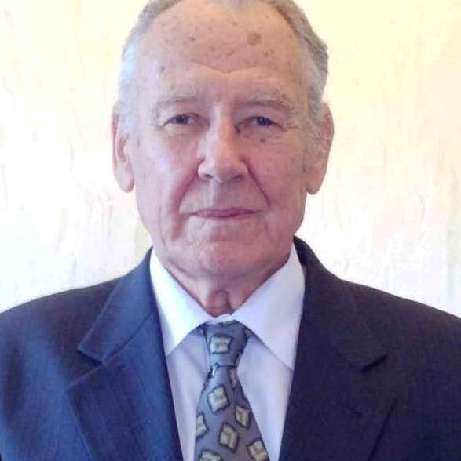
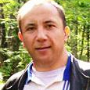
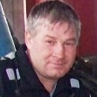
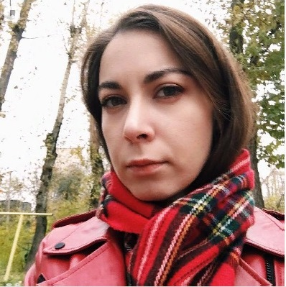
Команда
Ключевые члены команды проекта
Минаев Всеволод Иоакимович
Моисиенко Петр Георгиевич
Селиванов Вячеслав Николаевич
Хуснетдинова Рената Мансуровна
Руководитель проекта, Генеральный директор ООО «Рамена», Руководитель Департамента экологической политики и член Президиума Межгосударственного Союза Городов Героев, Член Президиума и руководитель секции «экология и жизнь» Международной Академии Технологических наук, Заслуженный изобретатель РСФСР, Лауреат Премии Правительства РФ в области науки и техники, профессор, доктор технических наук.
Главный технолог проекта,
Генеральный директор ООО «Петр и Павел», разработчик технологии ускоренной биологической переработки в полезную продукцию отходов пищевых и сельскохозяйственных производств с получением экочернозема и КПР, имеет многолетний опыт работы агрономом и ветеринаром.
Механик по обслуживанию комплекса технологического оборудования (должность в проекте), Начальник Опытного производства ООО Инновацио-нная фирма «МАГМА», имеет многолетний опыт организации и ведения строительно-монтажных работ по прокладке инженерных коммуникаций и владеет всем комплексом специальностей по сварке и холодной обработке металлов.
Техник-оператор с опытом работы в тепличном хозяйстве по выращиванию и селективному отбору культурных растений, а также с опытом менеджера по продажам. Имеет навыки веб-програмирования и организации труда по переработке отходов электронной промышленности.

Slide 11
Планы развития
Перспективы нашего развития
В результате первого года опытной эксплуатации первой очереди Экспериментального инсектария будет приобретен необходимый опыт и часть средств его дальнейшего развития, усилена команда проекта, налажены производственные контакты и начато создание производственных предприятий на местах производства пищевых в городе Долгопрудном и сельскохозяйственных отходов в городе Раменском («Фабрика плодородия «РАМЕНА»), а также в других районах Московской области и в других областях нашей страны, с администрациями которых налаживаются отношения по линии нашего партнера Межгосударственного Союза Городов Героев.
В последнее время в мире больше производится рыбы в специальных хозяйствах, чем вылавливается в океане. Ожидается, что к 2030 году 2/3 мирового производства рыбы будет приходиться на фермы.
Рост аквакультурных хозяйств увеличил цену на корм для рыб. И с развитием акватехнологий — цена будет расти дальше. Удешевить производство смогут корма из насекомых. Каждая тонна БЛК полноценно сбалансирует до 20т комбикормов.
Насекомые — обычная еда для многих животных. Их белок может заменить от 25% до 100% существующих кормов в зависимости от вида животных. Этот протеин легко усваивается и не уступает по своим питательным свойствам аналогам. $276 млн мировых инвестиций уже направлено в производство белка из насекомых.
С учетом спроса на овощные и мясомолочные продукты без антибиотиков, а так же высоких цен на них и практиче-ского их отсутствия в широком сегменте на рынке, потенциальными потребителями нашей продукции могут явиться:
-предприятия производители кормов для рыб, домашних животных и птицы,
-сельхозпроизводители животных, птицы, овощных культур и цветов /владельцы АПК/,
-фармацевтическая промышленность
-производители парфюмерии,
-производители продуктов питания для здорового образа жизни/ ЗОЖ/ и спортивного питания,
-торговые сети, продающие товары для рыбалки, кормов для кошек и собак, агроаптеки, ветеринарные аптеки.
В планах инновационного комплексного проекта «Научно-Учебно-Производственный Экотехнопарк «ВОЗРОЖДЕНИЕ» стоит задача создания плавающих мусороперерабатываю-щих заводов, использующих рассматриваемые технологии для переработки пищевых и сельскохозяйственных отходов, принятых на борт в Центральных районах и перерабатыва-емых по ходу судна в полезную продукци для восстановле-ния плодородия почв на опустыненных территориях юга России.

Slide 12
Настоящий проект посвящен созданию первой очереди экспериментального инсектария для проведения комплекса работ по селекции и адаптации мухи
Hermetia illucens «Черная львинка»
к переработке её личинками широкого спектра органических отходов,
и является важной составной частью программы нашего творческого коллектива по созданию в Московской области
Научно-Учебно-Производственного Экотехнопарка
«ВОЗРОЖДЕНИЕ»
в качестве опытно-производственной площадки для масштабного промышленного эксперимента по проведению сравнительным испытаний, доводке и совершенствованию отечественных технологий обращения с отходами.
Эта программа выполняется пока полностью на общественных началах путем самофинансирования,
но с поиском инвестора для её включения в федеральные
экологические программы на условиях государственно-частного партнерства.

Slide 13
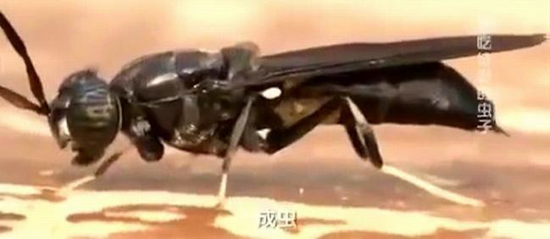
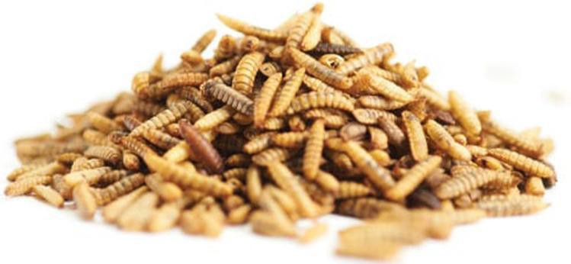
Особое место в проекте отводится технологии биологической
переработки всех видов пищевых и сельскохозяйственных отходов при помощи личинок мухи
«Черная львинка» (Hermetia illucens)
в биопротеин, масло, биогумус и хитин.
Белок её личинок содержит в себе полный набор всех необходимых для животных и растений, а также птиц и рыб макро и микроэлементов и стимуляторов роста, защищающих их от болезней и вредителей.
Муха«черная львинка» (Hermetia illucens) Личинки «черной львинки»
Личинки этой мухи содержат около 40% протеина и около 40% жира, богаты кальцием и фосфором.
Высушенные и перемолотые личинки «черной львинки» могут с успехом
заменить рыбную муку. При этом мука, полученная из личинок, не токсична, не содержит условно-патогенных грибов и сальмонеллы.

Slide 14
Одним из самых важных преимуществ данной технологии является ее безопасность для окружающей среды и человека.
Данный вид насекомых не является переносчиком инфекций. Кроме того, он не способен к выживанию в отсутствии необходимых условий (родина мухи «черная львинка» Южная Америка) и при попадании во внешнюю среду происходит гибель насекомого.
Поэтому этот вид производства может безопасно располагаться в черте города,
так как в нем исключается попадание в окружающую среду опасных и вредных веществ.
Несмотря на способность личинок выживать в сложных условиях, взрослые мухи довольно нежные создания - они мало летают как в пределах клеток инсектария,
так и в дикой природе.
Кроме того, они не кусаются, так как у них слабо развит челюстной аппарат и не потребляют пищу после вылупления из куколки.
Взрослые насекомые «черной львинки» живут только 8-9 дней, потребляют только воду, используя, в качестве источника энергии для жизнедеятельности, накопленные в личиночной стадии запасы белка.
В настоящее время в целом ряде стран сосредоточились на создании многокомпонентных кормов на основе личинок мух для различных промысловых рыб в разных стадиях их развития, принимая также во внимание разные показатели аминокислотного профиля у личинок мух, выращенных на различных отходах, что очень существенно.

Slide 15
Качественный хитин «черной львинки» имеет относительно высокую рыночную цену и процесс его извлечения может стать дополнительным (если не основным) источником дохода для предприятий, занимающихся переработкой органических отходов с помощью личинок мухи «черная львинка».
Хитин и хитозан, добываемый в настоящее время из панцирей морских ракообразных, широко используется в этих странах для очистки сточных вод, ликвидации загрязнений различных сред тяжелыми металлами, а в медицине в качестве средства адресной доставки лекарств к клеткам, поврежденным злокачественными новообразованиями, пищевой пленки и неснимаемых перевязочных материалов.
В программе реализации Научно-Учебно-Производственного Экотехнопарка «ВОЗРОЖДЕНИЕ»
планируется создание таких производств в нашей стране и именно этому
посвящен настоящий проект по созданию Экспериментального инсектария
проведения комплексных работ по селекции мухи «черная львинка» и снабжению этих предприятий её личинками.
Целью настоящего проекта является значительное расширение сферы перерабатываемых органических отходов, в том числе птицеводческих и свиноводческих производств, а в сочетании другими разрабатываемыми нами смежными техническими решениями он станет стартом реализации комплекса технологий по биологической рекультивации полигонов и других объектов накопленного экологического ущерба
на российских территориях.

Slide 16
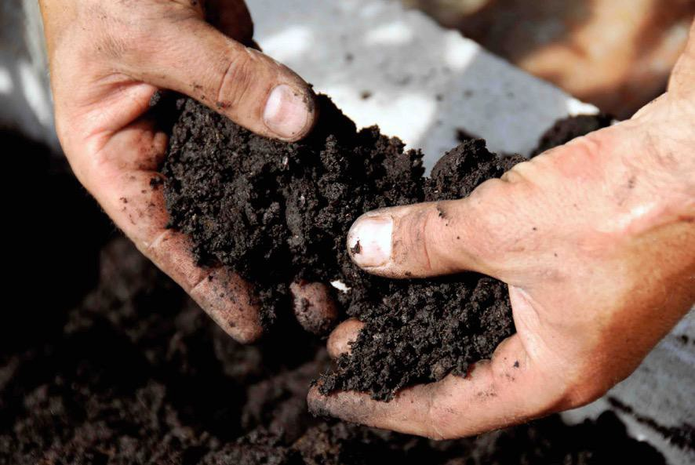
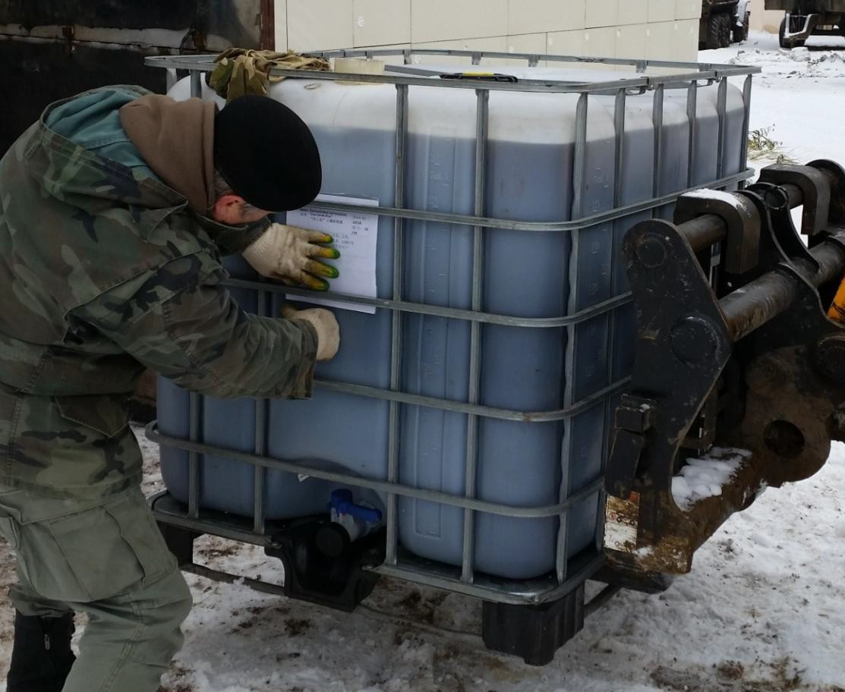
Созданию настоящего проекта предшествовали экспериментальные и опытно-промышленные работы научно-исследовательского подразделения нашего объединенного творческого коллектива на
опытном производстве в городе Киржаче Владимирской области по созданию и апробированию новых технологий биологической переработки пищевых и сельскохозяйственных отходов в следующие очень важные продукты для развития экологически чистого сельскохозяйственного производства:
«Экочернозем» -высоко продуктивная почва из биологически переработанных отходов
Концентрат почвенного раствора из водяной вытяжки при производстве экочернозема»
с последующим переходом также на технологии переработки отходов с применением личинок мухи «черная львинка».

Slide 17
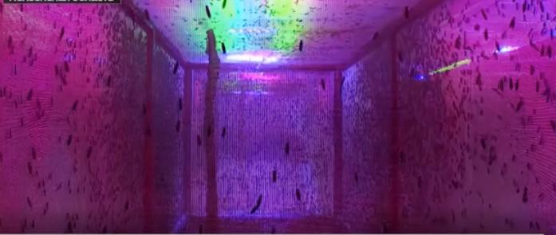
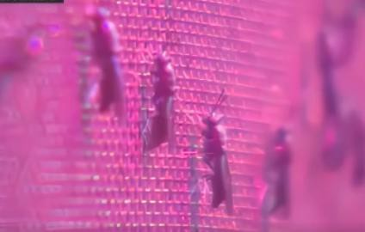
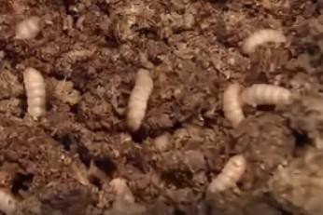
Муха «черная львинка» совершает свой жизненный путь в инсектарии (муха-яйцо-личинка-куколка-муха), в течении которого она живет всего 10 дней, откладывая яйца и погибая.
Вылупившиеся из яиц в инкубаторе личинки мухи «черная львинка» начинают интенсивно наращивать белок своего тела, жадно поедая органические отходы и ускоренными темпами увеличивая массу своего тела в тысячи раз.
После этого необходимой для дальнейшего воспризводства мухи и продолжения селективного процесса в инсектарии части личинок дают возможность превратиться в куколку, а основную их часть отправляют на различные предприятия для биологической переработки органических отходов на местах их производства.

Slide 18
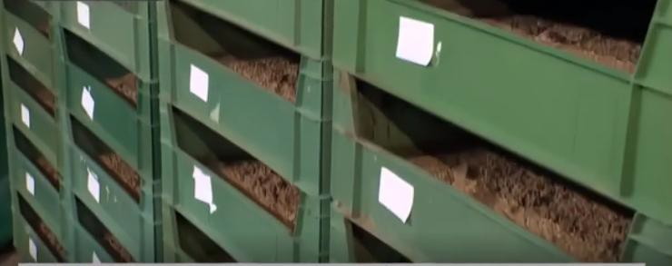
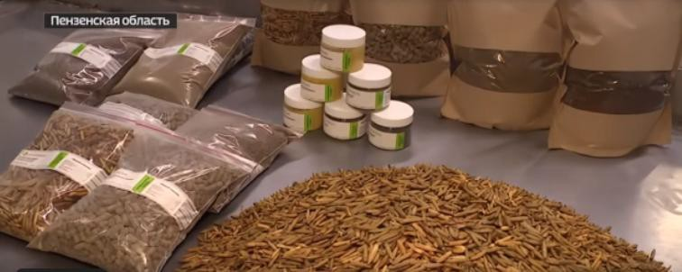
Переработка отходов личинками мухи «черная львинка» протекает в ящиках-контейнерах на стеллажах вдоль стен помещений инсектария.
На фотографии справа приведены примеры товаров, произведенных на предприятиях по переработке личинками мухи «черная львинка» отдельно собираемых пищевых отходов от деятельности продовольственных магазинов, предприятий общественного
питания, агрохолдингов и прочих фирм, производящих подобные отходы.
В научно-технической программе проекта «Научно-Учебно-Производственный Экотехнопарк «ВОЗРОЖДЕНИЕ» предусматривается комплексный подход к технологическим решениям экологической безопасности российских территорий и здоровья проживающего на них нашего населения.

Slide 19
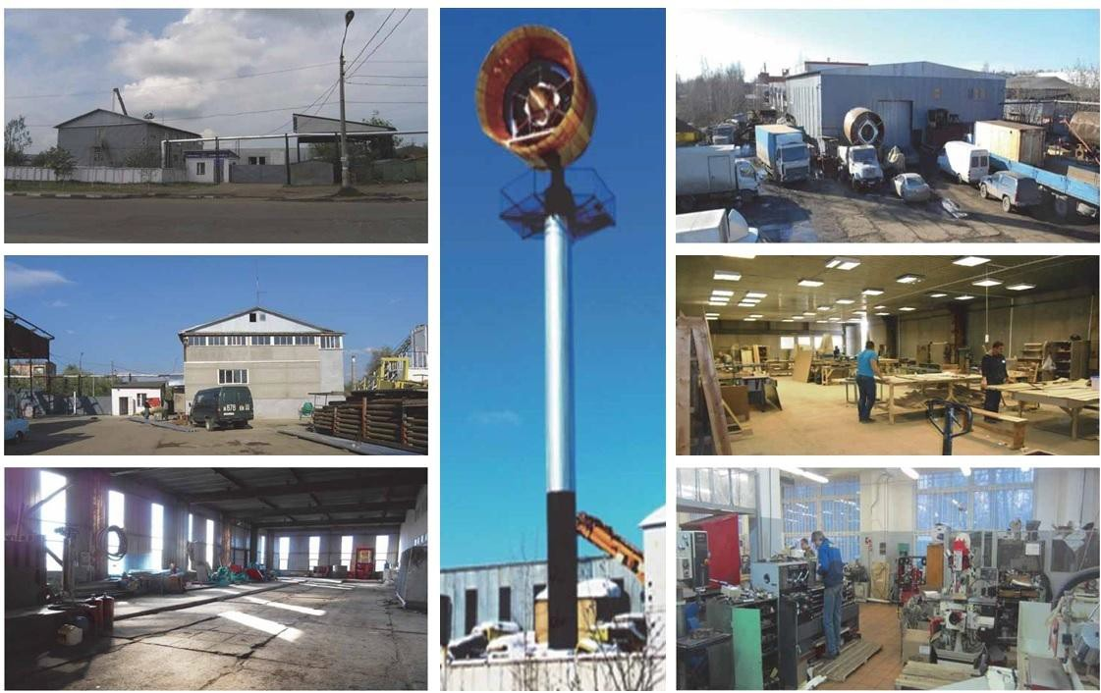
Экспериментально-производственная база Инновационной фирмы «МАГМА» в городе Долгопрудном, на втором этаже производственного корпуса которой создается первая очередь Экспериментального инсектария по селекции и адаптации мухи «черная львинка» с исследовательской лабораторией и учебными классами.

Slide 20
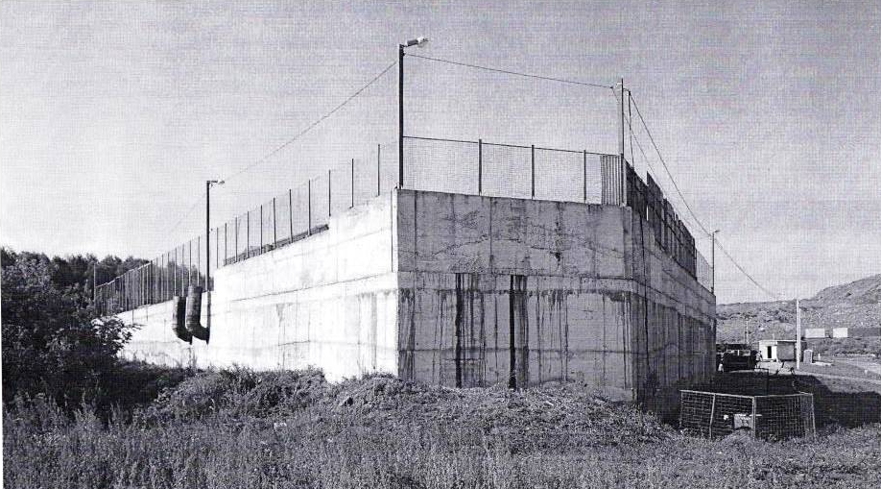
Мусороперегрузочная эстакада на территории города Долгопрудного для перегрузки собранных отходов
в контейнеры большей емкости и транспортировки их на полигоны ТКО. В теле эстакады имеется темное
помещение площадью 1700 кв. м, в котором будет организовано предприятие по биологической переработке
пищевых отходов города личинками мухи «черная львинка», поставляемыми на него от Экспериментального
инсектария, расположенного на территории Инновационной фирмы «МАГМА» в том же городе Долгопрудном.

Slide 21
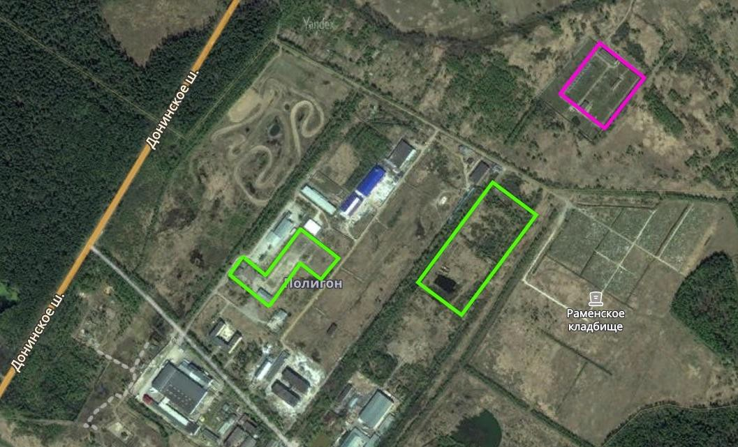
В качестве первой площадки создания опытно-промышленного предприятия по биологической переработке пищевых и сельскохозяйственных отходов в программе инновационного комплексного проекта
«Научно-Учебно-Производственный Экотехнопарк «ВОЗРОЖДЕНИЕ»
планируется создание в городском округе Раменское по адресу: Донинское шоссе, 4-й км. на земельном участке ООО «РАМЕНА» площадью 4-га
«Фабрики плодородия «РАМЕНА».
Участок прямоугольной формы (4 га) обведен зеленой рамкой, красной рамкой обозначена центральная электрораспределительная подстанция района, расположенная на расстоянии 300 метров от намеченного участка.

Slide 22
Раменский район занимает одно из ведущих мест в Московской области по объёму сельскохозяйственной продукции молочно-овощеводческого направления, а также производству мяса скота и птицы, причем рост производства мяса скота и птицы ожидается в основном за счет увеличения выращиваемого поголовья птицы в ОАО "Куриное царство" и поголовья свиней в ООО Агрофирма "Сафоновское".
Поэтому биологичекую переработку
отходов пищевого и некоторые из которых
сельскохозяйственного производства, ухудшают экологическую обстановку
в местах их накапливания,
предполагается начать осуществлять
по новым российским
технологиям именно в Раменском районе на территории земельного участка ООО «РАМЕНА» созданием на нем «Фабрики плодородия
«РАМЕНА» с массовым производством из этих экологически опасных отходов искусственной земли, и биопрепаратов, чрезвычайно полезных для дальнейшего развития аграрного производства, а также для предприятий пищевой, медицинской и фармацевтической промышленности.
Дальнейшее развитие этих технологий будет способствовать подъему в нашей стране экологически чистого сельскохозяйственного производства, оздоровлению и повышению плодородия почв, деградированных длительным и интенсивным применением химических удобрений.

Slide 23
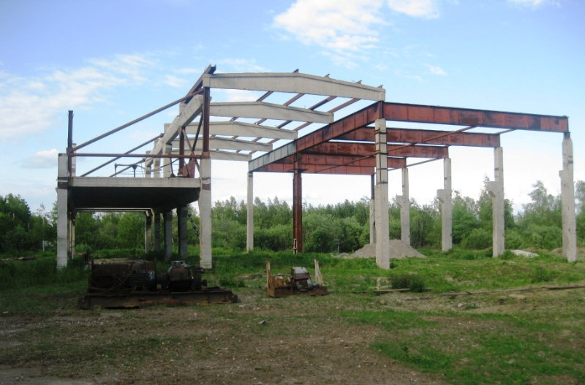
Каркас здания под строительство предприятия по переработке пищевых и сельскохозяйственных
отходов города Раменское на территории ООО «РАМЕНА» площадью 4-га по адресу: Донинское шоссе, 4-й км. На этой площадке планируется создание «Фабрики плодородия «РАМЕНА», на которую для осуществления производственного процесса будут доставляться личинки мухи «черная львинка» от Экспериментального инсектария, расположенного в г. Долгопрудном.

Slide 24
Контакты
Сайт
Телефон
email
+7 (916) 391-57-96
info@ifmagma.ru

